Slide 1
Nhóm Hóa học – trường THPT số 3 Tuy Phước

Slide 2
Bài 18: HYDROGEN HALIDE VÀ MỘT SỐ PHẢN ỨNG CỦA ION HALIDE
Nhóm Hóa học – trường THPT số 3 Tuy Phước

Slide 3
Nhóm Hóa học – trường THPT số 3 Tuy Phước
Tính chất vật lí của hydrogen halide
1.
2.
Hydrohalic acid
NỘI DUNG BÀI HỌC
3.
Tính khử của các ion halide
4.
Nhận biết ion halide trong dung dịch
5.
Ứng dụng của các hydrogen halide

Slide 4
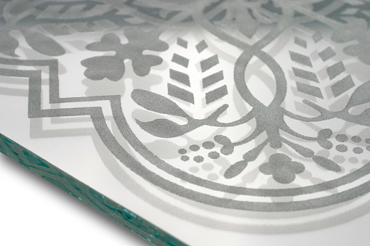
Khởi Động
Nhóm Hóa học – trường THPT số 3 Tuy Phước
Thuỷ tinh vốn cứng, trơn và khá trơ về mặt hoá học nên việc chạm khắc là điều không đơn giản.
Muốn khắc các hoa văn, cần phủ lên bề mặt thuỷ tinh một lớp paraffin, thực hiện chạm khắc các hoa văn lên lớp paraffin, để phần thuỷ tinh cần khắc lộ ra. Nhỏ dung dịch hydrofluoric acid hoặc hỗn hợp CaF₂ và H₂SO₄ đặc lên lớp paraffin đó, phần thuỷ tinh cần chạm khắc sẽ bị ăn mòn, tạo nên những hoa văn trên vật dụng cần trang trí.

Slide 5
Khởi Động
Nhóm Hóa học – trường THPT số 3 Tuy Phước
Quá trình ăn mòn thuỷ tinh xảy ra thế nào? Các ion halide có tính chất gì?

Slide 6
Nhóm Hóa học – trường THPT số 3 Tuy Phước
Lời giải
- Quá trình ăn mòn thủy tinh:
CaF₂ + 2H₂SO₄ → CaSO₄ + 2HF↑
+ Thủy tinh có thành phần chính là SiO₂
SiO₂ + 4HF → SiF₄↑ + 2H₂O
- Các ion halide có tính khử

Slide 7
01
TÍNH CHẤT VẬT LÍ CỦA HYDROGEN HALIDE
Nhóm Hóa học – trường THPT số 3 Tuy Phước

Slide 8
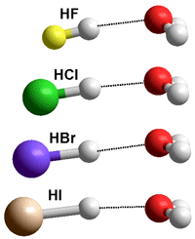
Giải thích xu hướng biến đổi tính chất vật lí của hydrogen halide
Hydrogen halide là hợp chất của hydrogen với halogen, công thức tổng quát là HX, với X là halogen. Hậu tố “ide” trong hydrogen halide được thay thế từ hậu tố “ine” của tên halogen.

Slide 9
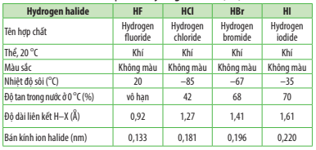
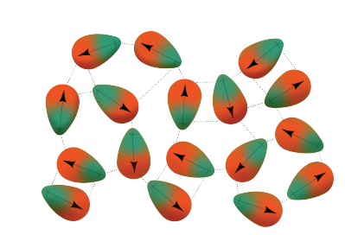
Nhóm Hóa học – trường THPT số 3 Tuy Phước
Thảo luận
1. Dựa vào Bảng 18.1 và Hình 18.1, cho biết nhiệt độ sôi của các hydrogen halide từ HCl đến HI biến đổi như thế nào? Giải thích.

Slide 10
Nhóm Hóa học – trường THPT số 3 Tuy Phước
Lời giải
Nhiệt độ sôi của các hydrogen halide tăng dần từ HCl đến HI. Nguyên nhân là do khối lượng phân tử tăng, làm tăng năng lượng cần thiết cho quá trình sôi; đồng thời, sự tăng kích thước và số electron trong phân tử, dẫn đến tương tác van der Waals giữa các phân tử tăng

Slide 11
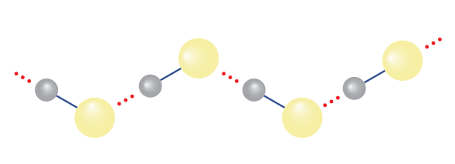
Nhóm Hóa học – trường THPT số 3 Tuy Phước
Thảo luận
2. Quan sát Hình 18.2, giải thích nhiệt độ sôi cao bất thường của hydrogen fluoride so với các hydrogen halide còn lại.

Slide 12
Lời giải
Các phân tử hydrogen fluoride hình thành liên kết hydrogen liên phân tử, loại liên kết này bền hơn tương tác van der Waals, nên nhiệt độ sôi của hydrogen fluoride cao bất thường so với các hydrogen halide còn lại

Slide 13
MỞ RỘNG
Nhờ liên kết hydrogen giữa các phân tử nên hydrogen fluoride khó bay hơi hơn các hydrogen halide còn lại.

Slide 14
Nhóm Hóa học – trường THPT số 3 Tuy Phước
Nhiệt độ sôi của các hydrogen halide tăng dần từ HCl đến HI. Nguyên nhân là do khối lượng phân tử tăng, làm tăng năng lượng cần thiết cho quá trình sôi; đồng thời, sự tăng kích thước và số electron trong phân tử, dẫn đến tương tác van der Waals giữa các phân tử tăng.

Slide 15
Nhóm Hóa học – trường THPT số 3 Tuy Phước
Các phân tử hydrogen fluoride hình thành liên kết hydrogen liên phân tử, loại liên kết này bền hơn tương tác van der Waals, nên nhiệt độ sôi của hydrogen fluoride cao bất thường so với các hydrogen halide còn lại.

Slide 16
Nhóm Hóa học – trường THPT số 3 Tuy Phước
LUYỆN TẬP
Thông tin trong Bảng 18.1 cho biết độ tan của hydrogen fluoride trong nước ở 0ºC là vô hạn. Giải thích nguyên nhân dẫn đến tính chất này.

Slide 17
Nhóm Hóa học – trường THPT số 3 Tuy Phước
Lời giải
Fluorine là nguyên tố có độ âm điện lớn nhất
⇒ Liên kết H-F phân cực mạnh nhất
⇒ Tạo liên kết hydrogen bền với các phân tử H₂O ⇒ hydrogen fluoride (HF) tan vô hạn trong nước.

Slide 18
02
HYDROHALIC ACID
Nhóm Hóa học – trường THPT số 3 Tuy Phước

Slide 19
Tìm hiểu tính acid của các hydrohalic acid
Các hydrogen halide tan trong nước, tạo thành hydrohalic acid tương ứng. Hydrofluoric acid (HF) là acid yếu, nhưng có tính chất đặc biệt là ăn mòn thuỷ tinh.
SiO₂ + 4HF → SiF₄ + 2H₂O
Các dung dịch HCl, HBr, HI là những acid mạnh, có đầy đủ tính chất hoá học chung của acid (làm quỳ tím chuyển sang màu đỏ, tác dụng với kim loại đứng trước hydrogen trong dãy hoạt động hoá học, tác dụng với basic oxide, base và một số muối.)

Slide 20
Thảo luận
3. Dựa vào Bảng 17.2 và Bảng 18.1, nhận xét mối liên hệ giữa sự biến đổi năng lượng liên kết và độ dài liên kết H−X với sự biến đổi tính acid của các hydrohalic acid.

Slide 21
Lời giải
- Đi từ HF đến HI: năng lượng liên kết giảm dần
⇒ Sự liên kết giữa H và X giảm dần
⇒ Độ dài liên kết tăng dần
⇒ Khả năng tách hydrogen tăng dần
⇒ Tính acid tăng dần

Slide 22
Tính acid của các hydrohalic acid tăng dần từ hydrofluoric acid đến hydroiodic acid.

Slide 23
LUYỆN TẬP
Hoàn thành phương trình hoá học của các phản ứng sau:
NaOH + HCl → (1)
Zn + HCl → (2)
CaO + HBr → (3)
K2 CO3 + HI → (4)

Slide 24
Lời giải
(1) NaOH + HCl → NaCl + H₂O
(2) Zn + 2HCl → ZnCl₂ + H₂↑
(3) CaO + 2HBr → CaBr₂ + H₂O
(4) K₂CO₃ + 2HI → 2KI + CO₂ + H₂O

Slide 25
Em hãy đề xuất cách bảo quản hydrofluoric acid trong phòng thí nghiệm.
Vận Dụng

Slide 26
Lời giải
HF có tính acid yếu nhưng có tính ăn mòn thủy tinh:
SiO₂ + 4HF → SiF₄↑ + 2H₂O
⇒ Trong phòng thí nghiệm người ta dùng bình bằng nhựa

Slide 27
Trong dịch vị dạ dày của người có hydrochloric acid với nồng độ trong khoảng 10–4 – 10–3 mol/L, đóng vai trò quan trọng trong quá trình tiêu hoá, cùng với enzyme và sự co bóp của cơ dạ dày nhằm chuyển hoá thức ăn thành chất dinh dưỡng cho cơ thể dễ hấp thụ.
MỞ RỘNG

Slide 28
03
TÍNH KHỬ CỦA CÁC ION HALIDE

Slide 29
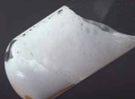
Tìm hiểu tính chất của các ion halide
Trong ion halide, các halogen có số oxi hoá thấp nhất là −1, do đó ion halide chỉ thể hiện tính khử trong phản ứng oxi hoá − khử.
Khi đun nóng các muối khan halide với chất oxi hoá mạnh, như dung dịch H₂SO₄ đặc, ion chloride không khử được H₂SO₄ nên chỉ xảy ra phản ứng trao đổi
< 250ºC
KCl + H₂SO₄ (đặc)
KHSO₄ + HCl
$≥$ 400ºC
2KCl + H₂SO₄ (đặc)
K₂SO₄ + 2HCl

Slide 30
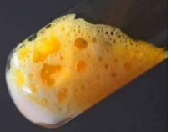
Tìm hiểu tính chất của các ion halide
Ion bromide khử H₂SO₄ đặc thành SO₂ và Br⁻ bị oxi hoá thành Br₂, sản phẩm có màu vàng đậm
2KBr + 2H₂SO₄ (đặc)
Br₂ + SO₂+ K₂SO₄ + 2H₂O

Slide 31
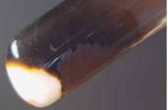
Tìm hiểu tính chất của các ion halide
Ion iodide có thể khử H₂SO₄ đặc thành H₂S, S, SO₂ tuỳ vào điều kiện phản ứng và I– bị oxi hoá thành I₂ có màu đen tím
2KI + 2H₂SO₄ (đặc)
I₂ + SO₂ + K₂SO₄ + 2H₂O
6KI + 4H₂SO₄ (đặc)
3I₂ + SO₂ + 3K₂SO₄ + 4H₂O
8KI + 5H₂SO₄ (đặc)
4I₂ + H₂S + 4K₂SO₄ + 4H₂O

Slide 32
Thảo luận
4. Nhận xét sự thay đổi số oxi hoá của nguyên tử các nguyên tố halogen trong phản ứng của muối halide với dung dịch H₂SO₄ đặc.
5. Viết quá trình các ion halide bị oxi hoá thành đơn chất tương ứng.

Slide 33
Lời giải
4.
- F⁻ không tham gia phản ứng với H₂SO₄ đặc
- Cl⁻ chỉ tham gia phản ứng trao đổi với H₂SO₄ đặc
- Br⁻ tham gia phản ứng với H₂SO₄ đặc sẽ lên Br⁰ (Br₂)
- I⁻ tham gia phản ứng với H₂SO₄ đặc sẽ lên I⁰ (I₂)
5.
2F⁻ → F₂⁰ + 2e 2Cl⁻ → Cl₂⁰ + 2e
2Br⁻ → Br₂⁰ + 2e 2I⁻ → I₂⁰ + 2e

Slide 34
Tính khử của các ion halide tăng theo chiều F– < Cl– < Br– < I– .

Slide 35
LUYỆN TẬP
Phản ứng nào dưới đây chứng minh tính khử của các ion halide:
BaCl₂ + H₂SO₄→ BaSO₄ + 2HCl (1)
2NaCl → 2Na + Cl₂ (2)
2HBr + H₂SO₄→ Br₂ + SO₂ + 2H₂O (3)
HI + NaOH → NaI + H₂O (4)

Slide 36
Lời giải
(1): Không có sự thay đổi số oxi hóa
(2): Cl từ -1 lên 0 ⇒ Thể hiện tính khử
(3): Br từ -1 lên 0 ⇒ Thể hiện tính khử
(4) Không có sự thay đổi số oxi hóa
⇒ Phản ứng (2) và (3) chứng minh tính khử của các ion halide

Slide 37
04
NHẬN BIẾT ION HALIDE TRONG DUNG DỊCH

Slide 38
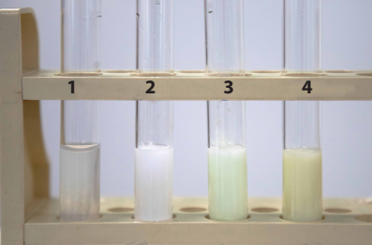
Thực hành thí nghiệm nhận biết ion halide trong dung dịch
Hoá chất: các dung dịch NaF, NaCl, NaBr, NaI và AgNO₃, có cùng nồng độ 0,1 M.
Dụng cụ: ống nghiệm, ống hút nhỏ giọt, giá để ống nghiệm.
Tiến hành:
Bước 1: Lấy lần lượt khoảng 2 mL mỗi dung dịch NaF, NaCl, NaBr và NaI cho vào 4 ống nghiệm, được đánh số thứ tự từ 1 đến 4.

Slide 39
Thực hành thí nghiệm nhận biết ion halide trong dung dịch
Tiến hành:
Bước 2: Thêm tiếp vào mỗi ống nghiệm vài giọt dung dịch AgNO₃. Phương trình hoá học của các phản ứng:
NaCl + AgNO₃ ⟶ AgCl + NaNO₃
NaBr + AgNO₃ ⟶ AgBr + NaNO₃
NaI + AgNO₃ ⟶ AgI + NaNO₃
Dung dịch NaF không phản ứng với dung dịch AgNO₃.

Slide 40
VIDEO

Slide 41
Thảo luận
6. Tiến hành thí nghiệm và quan sát hiện tượng. Dựa vào phương trình hoá học của các phản ứng, nêu cách nhận biết các ion halide trong dung dịch.

Slide 42
Lời giải
Hiện tượng và phương trình hóa học:
+ Dung dịch NaF: không có hiện tượng gì, không xảy ra phản ứng hóa học
+ Dung dịch NaCl: xuất hiện kết tủa trắng AgCl
AgNO₃ + NaCl → AgCl↓ + NaNO₃
+ Dung dịch NaBr: xuất hiện kết tủa vàng nhạt AgBr
AgNO₃ + NaBr → AgBr↓ + NaNO₃
+ Dung dịch NaI: xuất hiện kết tủa vàng AgI
AgNO₃ + NaI → AgI↓ + NaNO₃

Slide 43
Lời giải
Cách nhận biết dung dịch muối halide
- Cho dung dịch AgNO₃ vào 4 ống nghiệm chứa 4 dung dịch muối halide (từ F đến I)
+ Ống không có hiện tượng gì thì đó là muối F⁻
+ Ống có kết tủa trắng thì đó là muối Cl⁻
+ Ống có kết tủa vàng nhạt thì đó là muối Br⁻
+ Ống có kết tủa vàng thì đó là muối I⁻

Slide 44
Phân biệt các ion F− , Cl− , Br− và I− bằng cách cho dung dịch silver nitrate (AgNO₃) vào dung dịch muối của chúng.
F⁻ | Cl⁻ | Br⁻ | I⁻
Không hiện tượng | Kết tủa trắng(AgCl) | Kết tủa màu vàng nhạt (AgBr) | Kết tủa màu vàng (AgI)

Slide 45
LUYỆN TẬP
Nêu cách nhận biết 2 dung dịch CaCl₂ và NaNO₃ , viết phương trình hoá học của phản ứng xảy ra.

Slide 46
Lời giải
- 2 dung dịch CaCl₂ và NaNO₃ cho vào 2 ống nghiệm:
+ Mỗi ống nghiệm cho khoảng 2 mL AgNO₃. Ống nghiệm nào xuất hiện kết tủa trắng thì đó là dung dịch CaCl₂, ống nghiệm nào không có hiện tượng gì thì đó là dung dịch NaNO₃
CaCl₂ + 2AgNO₃ → 2AgCl↓ + Ca(NO₃)₂

Slide 47
05
ỨNG DỤNG CỦA CÁC HYDROGEN HALIDE

Slide 48
Tìm hiểu các ứng dụng của hydrogen halide
Hydrogen fluoride: Dùng để tẩy cặn trong các thiết bị trao đổi nhiệt; chất xúc tác trong nhà máy lọc dầu, công nghệ làm giàu uranium, sản xuất dược phẩm, …

Slide 49
Tìm hiểu các ứng dụng của hydrogen halide
Hydrogen chloride: Dùng để loại bỏ gỉ thép; sản xuất chất tẩy rửa nhà vệ sinh, các hợp chất vô cơ và hữu cơ phục vụ đời sống, sản xuất, …

Slide 50
Tìm hiểu các ứng dụng của hydrogen halide
Hydrogen bromide: Làm chất xúc tác cho các phản ứng hữu cơ, tổng hợp chất chống cháy chứa nguyên tố bromine như tetrabromobisphenol A, điều chế nhựa epoxy, sản xuất các vi mạch điện tử, …

Slide 51
Tìm hiểu các ứng dụng của hydrogen halide
Hydrogen iodide: Dùng làm chất khử phổ biến trong các phản ứng hoá học; sản xuất iodine và alkyl iodide, …

Slide 52
Thảo luận
7. Tìm những ứng dụng khác của hydrogen halide trong đời sống, sản xuất.

Slide 53
Lời giải
- Hydrogen fluoride (HF)
+ Một lượng đáng kể hydrogen fluoride được dùng trong sản xuất cryolite (thành phần chính là Na₃AlF₆), đóng vai trò chất chảy trong quá trình sản xuất aluminium từ aluminium oxide.
+ Dung dịch nước của hydrogen fluoride là hydrofluoric acid có khả năng hòa tan silicon doixide nên được sử dụng để khắc các chi tiết lên thủy tinh theo phản ứng.
SiO₂ + 4HF → SiF₄↑ + 2H₂O
+ Được sử dụng trong quá trình sản xuất teflon.
- Hydrogen chloride:
+ Trong sản xuất nước đóng chai, hydrochloric acid tinh khiết được sử dụng để tái sinh các nhựa trao đổi ion nhằm thay thế các ion Na⁺ và Ca²⁺ bằng ion H⁺.

Slide 54
Hydrogen halide có nhiều ứng dụng trong đời sống và sản xuất.

Slide 55
Bệnh đau dạ dày sẽ gây ảnh hưởng xấu đến sức khoẻ con người, nguyên nhân chính là do căng thẳng kéo dài và các thói quen chưa hợp lí. Trong dịch vị dạ dày, khi HCl có nồng độ nhỏ hơn 10⁻⁴ M gây ra bệnh khó tiêu hoá, khi nồng độ lớn hơn 10⁻³ M, gây ra bệnh ợ chua. Thông thường, bên cạnh lời khuyên nghỉ ngơi và thay đổi các thói quen chưa hợp lí, bác sĩ chỉ định bệnh nhân mắc bệnh ợ chua sử dụng một số thuốc chứa NaHCO₃ để điều trị. Giải thích tác dụng của thuốc chứa NaHCO₃ .
Vận Dụng

Slide 56
Lời giải
Trong dạ dày có chứa dung dịch HCl. Người bị đau dạ dày là người có nồng độ dung dịch HCl cao làm dạ dày bị bào mòn. NaHCO₃ dùng để chế thuốc đau dạ dày vì nó làm giảm hàm lượng dung dịch HCl có trong dạ dày nhờ phản ứng:
HCl + NaHCO₃ → NaCl + CO₂ + H₂O
- Không nên dùng Na₂CO₃ vì dùng NaHCO₃ trung hòa dịch vị 1 cách từ từ

Slide 57
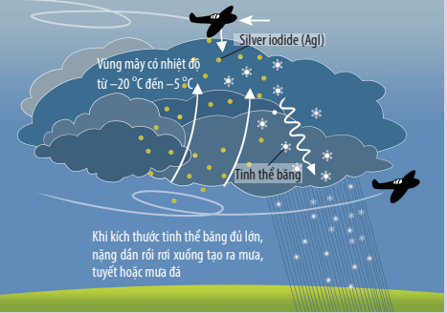
Quy trình tạo mưa nhân tạo

Slide 58
CỦNG CỐ

Slide 59
A. H₂SO₄ loãng
B. HCl loãng
Câu 1. Dung dịch acid nào sau đây không thể chứa trong bình thuỷ tinh?
C. HF loãng
D. H₂SO₄ đặc nóng

Slide 60
Câu 2. Liên kết trong phân tử hydrogen halide (HX) là?
A
B
C
D
Liên kết cộng hóa trị phân cực
Liên kết cho - nhận
Liên kết ion
Liên kết cộng hóa trị không cực

Slide 61
A
Fe
Câu 3. Kim loại tác dụng với dung dịch HCl và tác dụng với khí Cl₂ đều thu được cùng một muối là
B
Zn
C
Cu
D
Ag

Slide 62
Câu 4. Từ HF đến HI, tính acid của các dung dịch hydrogen halide biến đổi như thế nào?
A
B
C
D
Không xác định được.
Tăng dần.
Giảm dần.
Tăng sau đó giảm dần.

Slide 63
Câu 5. Một lượng đáng kể hydrogen fluorine được dùng trong sản xuất chất X. Biết X đóng vai trò “chất chảy” trong quá trình sản xuất nhôm (aluminium) từ aluminium oxide. Chất X là
A
B
C
D
Chromium trioxide.
Cryolite.
Carbon monoxide.
Sulfur dioxide.

Slide 64
Bài 1: Viết phương trình hóa học của phản ứng xảy ra trong các trường hợp:
a) Kim loại Mg phản ứng với dung dịch HBr
b) Dung dịch KOH phản ứng với dung dịch HCl
c) Muối CaCO₃ phản ứng với dung dịch HCl
d) Dung dịch AgNO₃ phản ứng với dung dịch CaI₂

Slide 65
Lời giải
a) Mg + 2HBr → MgBr₂ + H₂
b) KOH + HCl → KCl + H₂O
c) CaCO₃ + 2HCl → CaCl₂ + CO₂ + H₂O
d) AgNO₃ + CaI₂ → AgI↓ + Ca(NO₃)₂

Slide 66
Bài 2: Trong phòng thí nghiệm, một khí hydrogen halide (HX) được điều chế theo phản ứng sau:
NaX_{(khan)} + H₂SO_{4(đặc)} $\underset{→}{t^{0}}$ HX↑ + NaHSO₄ (hoặc Na₂SO₄)
a) Cho biết HX là chất nào trong các chất sau: HCl, HBr, HI. Giải thích.
b) Có thể dụng dung dịch NaX và H₂SO₄ loãng để điều chế HX theo phản ứng trên được không. Giải thích

Slide 67
Lời giải
a) Khi phản ứng với H₂SO₄ đặc, NaI và NaBr đều bị oxi hóa thành I₂ và Br₂. Chỉ có NaCl tác dụng với H₂SO₄ (đặc) tạo ra HCl
⇒ X là Cl
< 250ºC
KCl + H₂SO₄ (đặc)
KHSO₄ + HCl
$≥$ 400ºC
2KCl + H₂SO₄ (đặc)
K₂SO₄ + 2HCl
b) Không thể dùng H₂SO₄ loãng vì HX đều là những acid mạnh

Slide 68
Bài 3: “Natri clorid 0,9%” là nước muối sinh lí chứa sodium chloride (NaCl), nồng độ 0,9% tương đương các dịch trong cơ thể người như máu, nước mắt,… thường được sử dụng để súc miệng, sát khuẩn,… Em hãy trình bày cách pha chế 500 mL nước muối sinh lí

Slide 69
Lời giải
* Coi khối lượng muối cho vào rất ít, không ảnh hưởng đến thể tích dung dịch
⇒ V_{nước} = 500 mL
Mà d_{nước} = 1 g/mL ⇒ m_{H2O} = 500 gam
Ta có:
⇒ m_{NaCl} = 4,54 gam

Slide 70
Lời giải
Cách pha chế:
+ Cho khoảng 100 mL nước vào bình định mức 500 mL
+ Cân 4,54 gam NaCl và cho vào bình định mức
+ Lắc đều cho đến khi muối tan hết
+ Tiếp tục cho nước đến vạch định mức 500 mL

Slide 71
Cảm ơn mọi người đã lắng nghe !!!

